Slide 1
Poštolka internet v obci Pohled
Václav Kroupar

Slide 2
Podnikatelský záměr:
ČD Telematika
Poskytovat internet
Profit

Slide 3
SWOT analýza:
S:
  Minimální konkurence
  Znalost prostředí
W:
  Kapitál
O:
  Drahé O2
  Ústní doporučení
T:
  Změna konkurenčního prostředí

Slide 4
Právní forma:
S.R.O.
Od 1Kč
Společenská smlouva
Živnostenské oprávnění

Slide 5
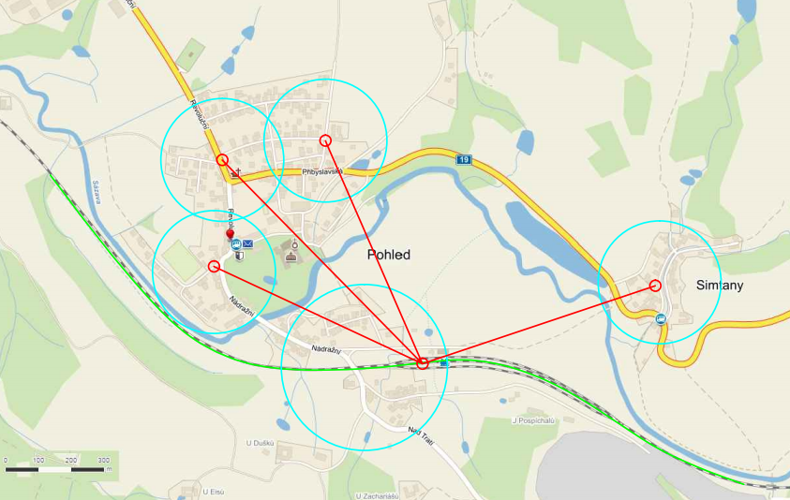
Údaje o síti

Slide 6
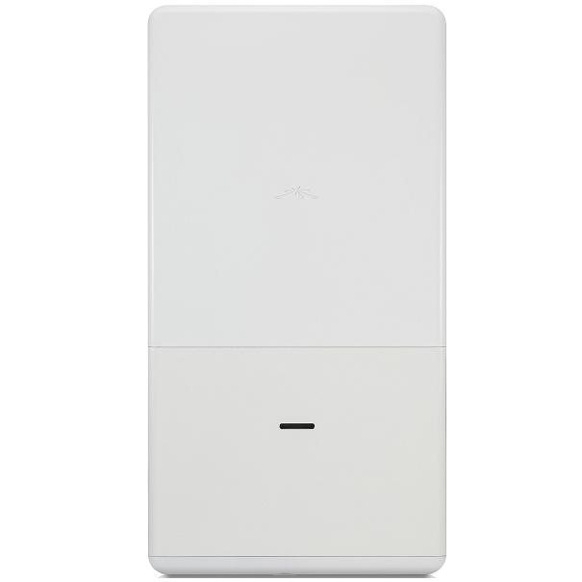
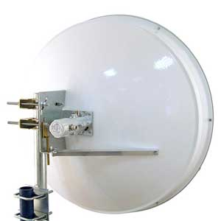
Páteřní síť:

Slide 7
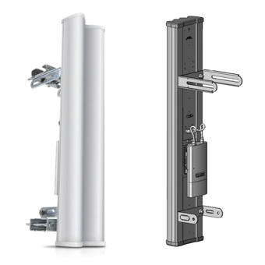
Přístupová síť:

Slide 8

Klientská jednotka:

Slide 9
Cashflow:

Slide 10
Bilance:

